Slide 1

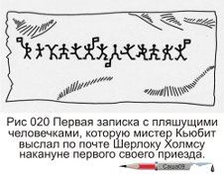

Криптография и тайнопись
ГБОУ «Школа №633»
2016-2017 учебный год
Москва
Работу выполнили:
Винокуров Р.Н. (Практическая часть проекта, составление и решение задач из области информатики, работа с графикой, набор, редактирование)
Ветохин С.К. (Решение задач из области математики, подбор и анализ теоретического материала)
9 «А» класс
Работу помогли выполнить:
Марухина Л.В. – учитель математики
Ребковец П.А. – учитель информатики

Slide 2
Цели исследования
1. Проследить историю развития криптографии с начала зарождения до наших дней;
2. Рассмотреть возможные варианты практического применения решения задач в разных предметных областях (информатики, математики, теории вероятности);
3. Изучить (прочитать) литературные произведения (с возможным прочтением на языке оригинала), где в основе сюжете лежит применение метода дешифровки сообщений.

Slide 3
Задачи исследования
1. Формирование культуры работы с первоисточниками;
2. Решение практических задач с использованием различных кодов шифрования;
3. Формирование умений в области анализа теоретического материала, использование сделанных выводов в практических целях;
4. Ознакомление с правилами написания и оформления проектной работы;
5. Развитие информационно-коммуникационной компетентности.

Slide 4

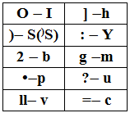
Содержание
1. Криптография в жизни
2. История вопроса
2.1 Тайнопись в древности
2.2 Криптография от Средних веков до Нового времени
2.3 Развитие криптографии в России
3. Криптография в практике
3.1 Примеры решения задач в школьной практике
3.2 Примеры дешифрования задач
4. Заключение

Slide 5
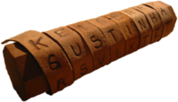
Криптография в жизни
В настоящее время невозможно представить себе ни одну из важных областей жизни человека без применения криптографии. Она находит применение в вычислительной технике, банковском деле, в экономике, средствах связи, в информационных системах и даже в литературе.
В простых на вид геометрических формах заложена тайная информация, разгадке которой человечество посвятило не одно столетие.

Slide 6
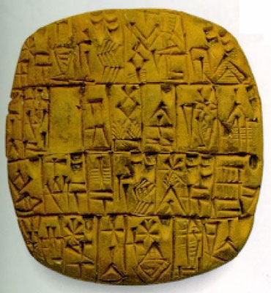
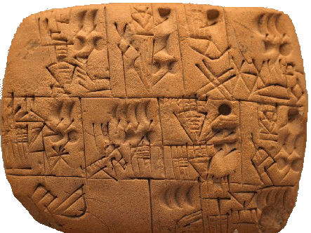
Тайнопись в древности
Криптография как техника защиты текста возникла вместе с письменностью, и способы тайного письма были известны уже древним цивилизациям Индии, Египта и Месопотамии. В древнеиндийских текстах названы способы их изменения, некоторые из них можно отнести к криптографическим.
В Месопотамии археологами были найдены таблички с рецептом изготовления глазури для гончарных изделий , где были использованы редкие обозначения, а буквы заменены на цифры, чтобы скрыть написанное.

Slide 7
Три основных способа защиты информации:
Охрана документа или носителя физическими лицами;
Тайнопись (стеганография). Способ заключается в том, чтобы скрыть факт наличия информации;
Преобразование смыслового теста в некий набор знаков или букв алфавита (получатель мог преобразовать зашифрованный текст в исходный, если обладал ключом к его построению). Этот способ назван криптографическим.

Slide 8
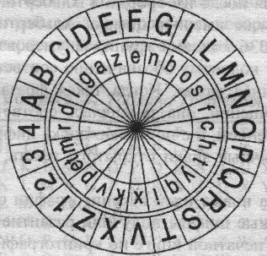
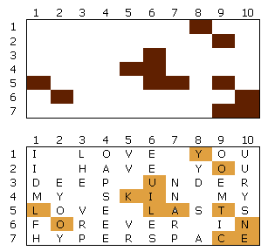
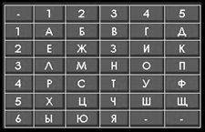
Криптография – слово греческое и в переводе означает тайнопись, предполагается, что ее возраст равен возрасту египетских пирамид.
Способы составления шифровых писем в Египте,
Индии, Месопотамии (некоторые из них) :
Атбаш
Скитала
Диск Энея, линейка Энея, книжный шифр
Квадрат Полибия

Slide 9
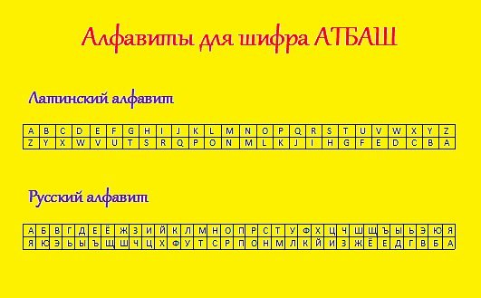
Атбаш
Атбаш – простой шифр подстановки для иврита. Встречается в священных иудейских книгах.
Вычисляется по формуле N=i+1. N – число букв в алфавите,
i – номер буквы алфавита.
Путем алгебраических действий получаем номер зашифрованной буквы .
Название этого способа составлено из букв «алеф», «таб», «бет» и «шин» - первой и последней, второй и предпоследней букв еврейского алфавита

Slide 10

Скитала
Одним из самых первых шифровальных приспособлений была скитала (от греч. жезл), которая применялась в V веке до н. э. во время войны Спарты и Афин.
Состоит из пергаментной ленты и стержня, на который лента наматывалась и расшифровывалась.
Также этот шифр известен как «шифр Древней Спарты».

Slide 11
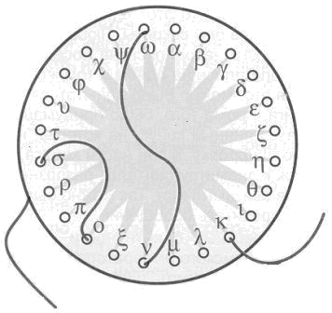

Диск Энея, линейка Энея, книжный шифр
Диск Энея представляет собой диск диаметром 10-15см с отверстиями по числу букв алфавита. Для записи сообщения нитка протягивалась через отверстия в диске, соответствующие буквам сообщения.
Эней предусмотрел способ уничтожения диска в случае перехвата диска неприятелями. Достаточно было выдернуть нить закрепленную на катушке в центре диска.

Slide 12

Линейка Энея
Вместо диска использовалась линейка с отверстием по числу букв алфавита, катушкой и прорезью. Для шифрования нить протягивалась через прорезь и отверстие, после чего на нити завязывался очередной узел, но не имея ключа, прочитать сообщение было невозможно.

Slide 13
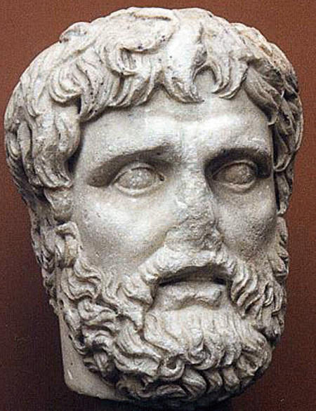
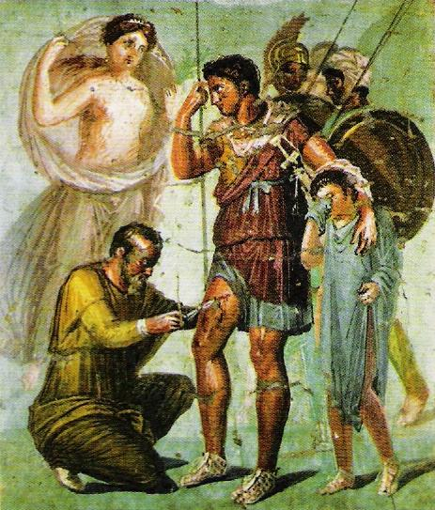
Эней

Slide 14
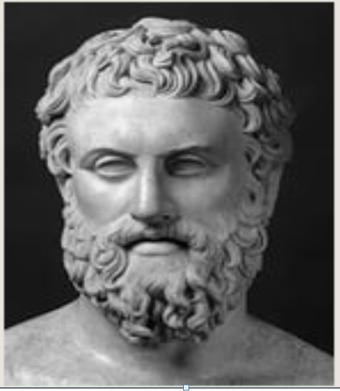
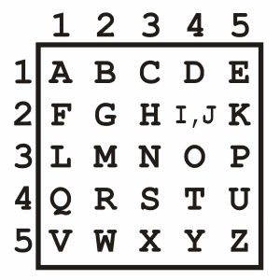
Квадрат Полибия:
Полибий
Полибий – древнегреческий историк, государственный деятель и военачальник.

Slide 15
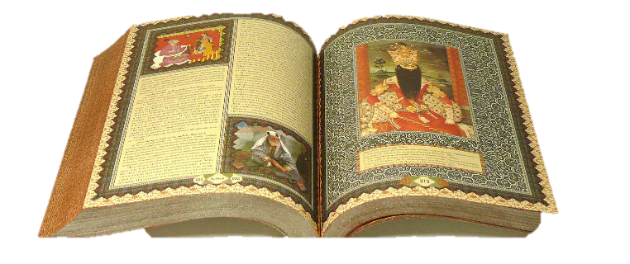
Криптография в арабском мире
В VIII веке н.э. наступает период расцвета арабских государств, и криптография получает новое развитие. Слово «шифр» арабского происхождения, так же как и слово «цифра».
Арабы первыми обратили внимание на возможность использования стандартных слов и выражений для дешифрования.
Первый широко известный среди арабов филолог восьмого века Абу аль-Ахмади дешифровал криптограмму на греческом языке, которую переслал ему византийский император.
Тайнопись и ее значение упоминается в сказках «Тысяча и одна ночь»

Slide 16
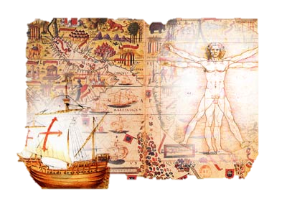
Криптография в эпоху Возрождения
В эпоху Возрождения в итальянских городах-государствах стали расцветать науки и ремесла. Шифры стали применяться учеными для защиты научных открытий.
В 13 веке появляется книга «Трактат о шифрах» Габриэля де Лавинд.
В 1518 году в развитии криптографии был сделан новый шаг, благодаря появлению в Германии первой печатной книги по криптографии (аббат Иоганнес Тритемий, настоятель монастыря в Вюрцбурге «Полиграфия»).
Следующий шаг в развитии криптографии был сделан Джованни Порта, известным итальянским естествоиспытателем. В 1563 году он написал книгу «О тайной переписке», в которой приводится описание всех известных систем шифров.
Прогресс в математике в этот период характеризуется трудами Леонардо Фибоначчи, в которых излагается арифметика, алгебра и геометрия.

Slide 17
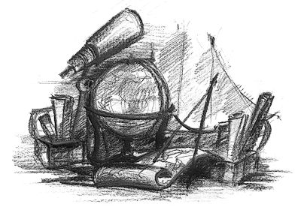
Криптография в XVII-XX вв.
В XVII веке начали создаваться дешифровальные службы.
В Англии Оливер Кромвель создает разведывательную службу «Интеллидженс сервис».
В Германии в это время также создается дешифровальное отделение, которое возглавляет граф Гронсфельд.
Дальнейшее развитие криптография получает во Франции. В 1819 году там выходит энциклопедия, в которой приведены известные к тому времени системы шифров.
С 80-х годов XIX века криптографию во всех ведущих государствах стали считать наукой и изучать в военных академиях.
В XX веке многое изменилось. В связи с великими потрясениями расширились возможности доступа к шифрованному тексту и появились возможности влияния на открытый текст.

Slide 18
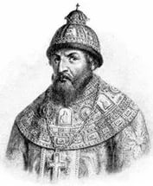
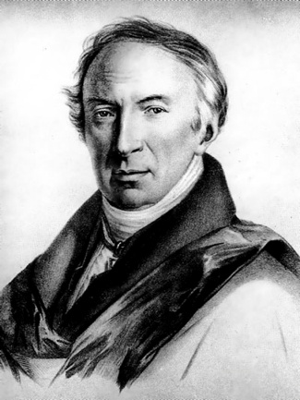
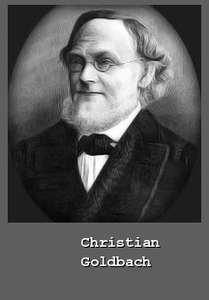
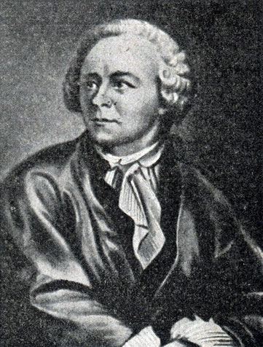
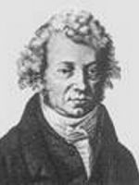
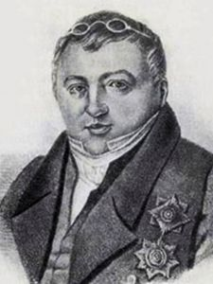
Развитие криптографии в России
Датой появления криптографической службы в России следует считать 1549 год(царствование Ивана IV), с момента образования «посольского приказа», в котором имелось «цифирное отделение».
Первое документальное упоминание об использовании шифрования в дипломатической переписке Московского государства датировано 1590 годом. Впервые обнаружил этот факт Н.М. Карамзин
К дешифровальной работе в России в 1725 году был привлечен известный математик Христиан Гольдбах.
В 1727 году в Россию приезжает Леонард Эйлер, который принимал участие в разработке шифров.
Дешифровальной работой в России с 1757 года занимался Франц Эпинус, изучавший математическими методами электромагнитные явления.
В 1832 году в России Пауль Людвиг Шиллинг(Павел Львович) установил в Петербурге, при помощи механика И. А. Швейкина, первый в истории электромагнитный телеграф.

Slide 19
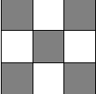
Задача 1
Каким способом можно достигнуть визуального эффекта серого цвета на электронном мониторе?
Решение
Нужно равномерно распределить пиксели черного и белого цвета по экрану в отношении (1:1).
Это будет выглядеть так:

Slide 20
Задача 2
В текстовом документе записано 3 нуля и 2 единицы. Каков размер этой информации?
Решение
При решении данной задачи надо учитывать, что в текстовом редакторе все символы занимают 1 байт, следовательно, размер всей информации:
3 байта + 2 байта = 5 байт.

Slide 21
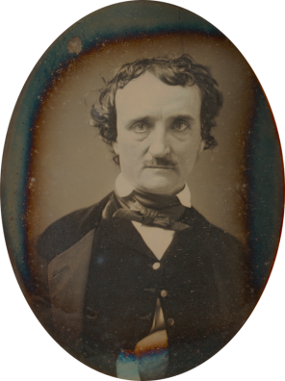
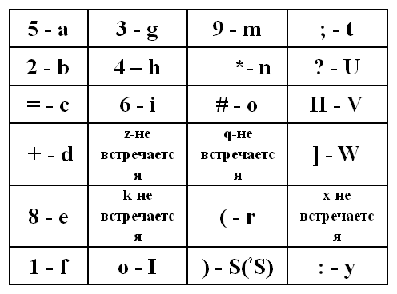
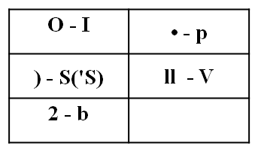
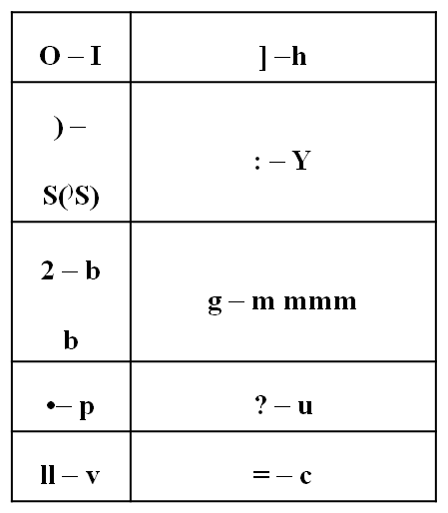
Задача 3 (Задачи составлены и решены авторами проекта)
Теперь соединим эту таблицу с таблицей Эдгара По и получим таблицу для самых ленивых:
Составим таблицу по уже полученным данным:
Слово «?eat», конечно, слово «seat». Но что означает «t?ent?»? Для этого расшифруем слово «degree?». Оно означает «градусы», т.к. это слово «degrees». Значит, слово «t?ent?» ­ числительное. Тогда, это слово «twenty». Мы узнаём, что «]» - «w», а двоеточие - буква «y». Теперь мы расшифруем слово "? in? "te?". Заменяем его на слово "?in?"tes". Тогда это слово "минуты", если у нас уже были "градусы", т.е. "minutes". Получается, что "g"−"m"; "?"−"v “. C "??" мы справляемся быстро и получаем "by", а "northea?t" − "northeast". В слове "?ain" мы меняем "?" на "m" и получаем "main". Слово "?ran?h" мы меняем "bran?h". Это, скорее всего, слово "branch", следовательно, "=" означает "c".
Теперь составим таблицу из всех полученных данных:
Начнём со слова «g?a??». Мы знаем, что в конце этого слова повторяются 2 буквы, следовательно, это слово «glass», а значит, «o-i;)-s». Далее мы видим слово «?i?ho??». Применяя наши знания, мы получаем: «?isho?(`s)s». Скорее всего, это слово «bishop`s». Со словом «ho?te?» мы быстро справляемся и получаем «hostel». Что же означает «de?ils(`s)?»? Неизвестная буква, скорее всего, «v», следовательно, мы получаем «devil`s». Значит, «||»-«v».
Далее "?e?enth" меняем на "seventh", "?i??" на "limb", "ea?t" на "east". Слово "e?e" превращается в "eye".
Но как же расшифровать слово "?ro?". Сразу мы получаем "?rom" , больше всего похожее на «from". Тогда цифра "1" означает "f", "?e?t" мы превращаем в "left", а "o?" в "of".
Слово "death?" можно неверно истолковать как "deaths", но, посмотрев в таблицу (")" ― S(⁾S)"), мы поймём, что это слово "death,s".
Далее "?ee" меняется на "bee", "?ine" – на "line", а "thro?gh" меняется на " through". Наконец, мы можем расшифровать "hot?i?t??eet о?t". Получим "schot fifty feet out".
Расшифруйте криптограмму из рассказа Эдгара Аллана По «Золотой жук", не пользуясь текстом самого произведения, но зная, что:
1) этот шифр можно расшифровать частотным крипто анализом;
2) зная последовательность английских букв с уменьшающейся частотой их
повторения в текстах: e, a, o, i, d, h, n, r, s, t, u, y, c, f, g, l, m, w, b, k, p, q, x, z.
Благодаря присутствию «the», «a» и других грамматических показателей мы получаем частично расшифрованное сообщение: “A GOOD G?A?? IN THE ?I?HO?? HO?TE? IN THE DE?I?? ?EAT T?ENT? ONE DEGREE? AND THIRTEEN ?IN?TE? NORTHEAST AND ?? NORTH ?EE ?INE ?RO? THE TREE THRO?GH THE ?HOT ?I?T ?EET O?T”.
И, наконец, вот готовый текст:
«A good glass in the bishop/s hostel in the devil/s seat twenty one degrees and thirteen minutes northeast and by north main branch seventh limb east side shoot from the left eye of the death/s head abele line from the tree through the shot fifty out».

Slide 22
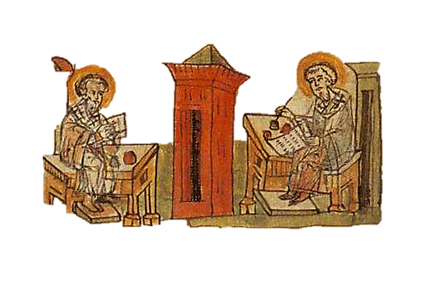
Задача 4
Некто шифрует слова таким образом: сначала он сдвигает первую букву, перескакивая через следующую или предыдущую, потом он сдвигает вторую букву на такое же расстояние, только в противоположную сторону.
Одно слово зашифровано так: «Spqdgеqvgqlcj».
Расшифруйте его, зная, что расшифровка начинается с расшифровки сочетания «qu».
Решение
Начнем с выражения «qu». Напишем все буквы, которые находятся между буквами «q» и «u».q,r,s,t,u.Мы знаем, что в этом выражении буквы были сдвинуты на одинаковое расстояние, но в разные стороны. Значит, если между буквами «q» и «u» посередине расположена какая-то буква, то она повторяется 2 раза в зашифрованном слове. Это буква «s».Теперь подведем итог нашим рассуждениям и попытаемся угадать слово: в этом слове 12 букв и 2 буквы «s», стоящих рядом. Значит, это слово «professional».

Slide 23
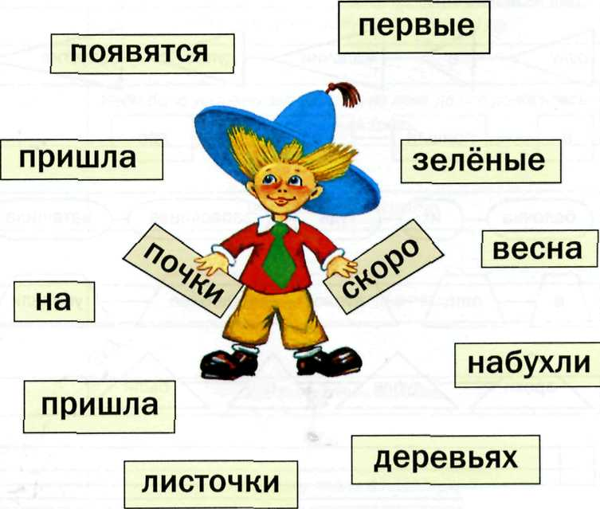
Задача 5
Мальчик Петя шифрует слова так: вместо одной буквы он пишет
2 буквы, в одном случае перескакивая несколько букв вперед,
а следующем - назад. Расшифруйте слово «FLQKOLWQBHIO»,
выделив из него инородное сочетание букв.
Решение
Для решения данной задачи лучше всего использовать метод средней буквы. Т.е. располагающаяся между двумя соседними буквами нашего шифра буква и будет являться расшифровкой этих 2-ух букв. Расшифруем сочетание букв «FL».Сначала напишем все буквы английского алфавита от«F» до«L»:
FGH I JKL
Очевидно, что посередине расположена буква «I».Значит, сочетание букв «FL» расшифровывается как «I».
Далее действуем аналогично:
KLM N OPQ N
LMNO
В данном случае между «L» и «O» расположено четное к-во букв(4),а значит, здесь средней буквы нет. Следовательно, «OL»- инородное сочетание букв в данном шифре. Продолжим расшифровку:
QRS T UVW T
BCD E FGH E
IJK L MNO L
Значит, зашифрованное слово- «Intel»- название крупнейшей компании по производству микропроцессоров,SSD-накопителей, сетевых плат и т.д.

Slide 24
Заключение
Можно предположить, что в будущем роль криптографии будет возрастать в связи с расширением ее областей приложения:
1. Цифровая подпись
2. Подтверждение подлинности и целостности электронных документов
3. Безопасность электронного бизнеса
4. Защита информации, передаваемой через Интернет и др.
Знакомство с криптографией потребуется каждому пользователю электронных средств обмена информацией, поэтому криптография в будущем станет "третьей грамотностью" наравне со " второй грамотностью" - владением компьютером и информационными технологиями.
Разработка криптографических методов способствует развитию человеческого ума. В основу совершенствования методов криптографии было положено использование математических знаний, некоторых основ комбинаторики. Сейчас криптография – одно из самых важных направлений в современной математике. Всё больше людей заботятся о конфиденциальности своей информации и защите своих электронных счетов в банках от мошенничества. Криптография – наука, приобретающая всё большее значение в разгорающейся битве хакеров и криптографов.

Slide 25
Список литературы
1. Бурбаки Н. Очерки по истории математики – М: Иностранная литература, 1963
2. Горбовский А. Загадки древнейшей истории, М: Знание,1971
3. Зелинский Фаддей - Сказочная древность Эллады – М: Московский рабочий, 1993
4. Карамзин Н.М. История государства российского – М: «Книга».,1989
5. Конан Дойл А. Записки о Шерлоке Холмсе – М: Детская литература, 1979
6. исейцев Д.В. Посольский приказ в эпоху Смуты - М., 2003.
7. Мир математики в 40 т. Т.2 Жуан Гомес. Математики, шпионы и хакеры. Кодирование и криптография / пер. с англ. – М: Де Агостини, 2014
8. Носов В.А. Краткий исторический очерк развития криптографии: МГУ, 2002
9. По Эдгар Аллан. «Золотой жук» - М: Эксмо, 2015 г.
10. Сингх Саймон Книга кодов. Тайная история кодов и их взломов- М: АСТ, Астрель 2007
11. Сингх Саймон Книга шифров изд-во- М: «Аванта +», 2009
12. Соболева Т.А. История шифровального дела в России - М: ОЛМА-ПРЕСС, 2002
13. Столпаков Б.В. Рождение посольской тайнописи. Важная веха истории отечественной криптографии// Информационная безопасность банков - М., 2014.
14. № 2, стр. 86 - -88
15. Столпаков Б.В. «Чтоб было в тех землях не знатно»//Информационная безопасность банков - М., 2013. № 1, стр.63 - -67
16. Цезарь Гай Юлий Записки о галльской войне М: Центрполиграф,2014
http://www.wikiznanie.ru
http://www.vseumy.ru

Slide 26


